Slide 1

승원친환경기술㈜ 제품 소개서

Slide 2


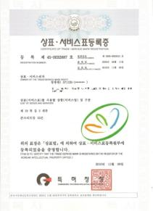
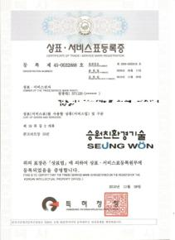
서울사무소 : 경기도 용인시 기흥구 영덕동 1029 U-TOWER 지식산업센터 2107호
공장및본사 : 경북 영천시 북안면 도천리 643
전 화 번 호 : 054)337-7300 / 054)331-7301
팩 스 : 054)338-3030
홈 페 이 지 : www.smblock.co.kr

Slide 3
1
회사소개
CHAPTER
2
SM블럭(A형)
CHAPTER
3
SM블럭(SW형)
CHAPTER
4
공법비교
CHAPTER
5
조달등록현황
CHAPTER
6
시공사진 및 납품실적
CHAPTER
7
수리모형시험 검토 및 결과
CHAPTER
8
내진식생 옹벽블럭
CHAPTER
Notes:
발표순서는 화면에 보시는 바와 같은 순서로 발표하겠습니다. 마지막 발표가 마친 후 각 공법에 대한 질문과 공법의 적용에 대한 경제성 분석 결과 등은 이후에 상세하게 설명을 드리겠습니다.
참고적으로 기술 개발과 공학적으로 안정성 검토는 xxx 제가 답변을 드리고 경제성 분석은 xxx이 답변을 드리겠습니다. 참고해 주시면 감사하겠습니다.

Slide 4
1
회사소개
CHAPTER
국토자원 보전과 복원을 이념으로
사훈
환경친화
품질우선
가치창조

Slide 5
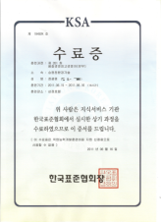
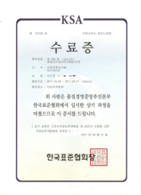
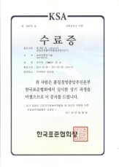
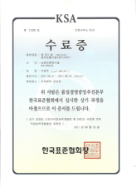
회사소개
품질관리수료증 및 수상내역
품질관리수료증
수상내역
○ 2005 환경관리공단 이사장상
○ 2005 국회 부의장상
○ 2006 국회 환경노동위원장상○ 2007 환경부장관상
○ 2009 대한민국사회봉사 대상○ 2010 국토해양부 장관상

Slide 6
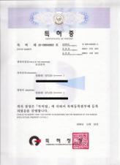
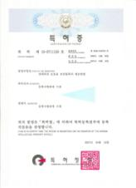
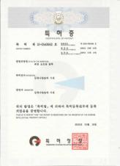
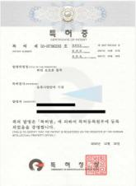
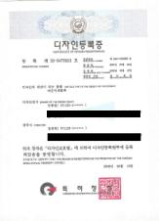
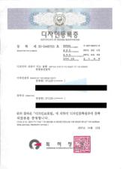
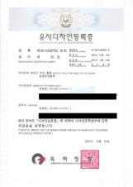
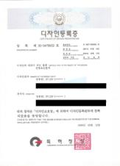
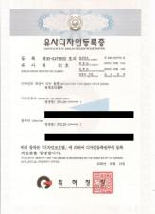
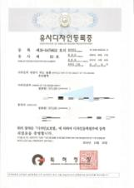
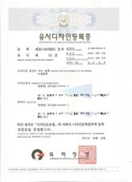
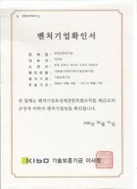
회사소개
특허증 및 디자인등록현황
특허 및 디자인등록현황
Notes:
회사설립, 매출액, 상주고용인구, 3년간에 걸처 이노비즈, 메인비즈. 벤처기업, 기업부설연구소를 설립하여 활발하게 R&D 활동을 추진하고 있습니다.

Slide 7
SM블럭
2
CHAPTER
Sustainable revetment block for the protection of riverbeds
SM블럭(A형) : 특허 제10-0664993호, 디자인 제 30-0446705호
SM블럭(SW형) : 특허 제10-0711158호 (철도시설공단 신기술등록제품)
SM블럭(수로형) : 디자인 제 30-0479932호, 디자인 제 30-0479932유사1호
SM블럭(밑다짐) : 디자인 제 30-0479932유사2호
SM블럭(조립형) : 제 30-0446705유사1호
조립형 사용처 : ㈜미래환경산업(성주), (유) 전북기업

Slide 8
SM블럭(A형) 이란?
개발배경
SM블럭(A형) (특허 제 10-0664993호, 디자인등록 제 30-0446705호)
기존의 원형세굴방지용블록은 수중에 설치시 블록체의 내 외부가 콘크리트벽으로 차단되어 내부에 수중폭기 현상이 없어 수초 및 플랑크톤 증식이 불가능 하였고, 내,외부로 어류의 어집 현상이 없어 수초생물 이동이 불가능, 급류시 속채움용 사석등이 수압력에 의해 유실되며 하천 바닥에 설치시 상부돌기 마모성,파괴성,이물질 적치현상 등이 나타났다.
본 SM블록은 이러한 점들을 보완하였으며, 블록의 형상은 내부에 공간이 형성되어 블록체 내,외부로 일정간격으로 이격된 3개의 관통공이 형성되며 내,외부로 수생생물, 어패류의 이동이 자유로우며 수중폭기용상부돌기와 밀림방지 하부돌기와 블록 내,외부로 관통공이 있어 블록내부에서 생긴 수압이 여러방향으로 감압되므로 내부 속채움용 사석등의 유실보호가 가능하며, 300kg/cm² 이상의 고강도 블록으로 제작. 충격에 의한 망가짐과 내구성을 증대시켜 세굴방지공으로서의 목적과 기능을 가진 특징이 있다.
기존 세굴방지블록
개선사항
- 수초 및 플랑크톤 증식 불가능
- 블럭체 내부 속채움 사석 유실
- 내,외부 어류의 어집형성과 물고기 및
수생생물 이동 불가능
- 급류시 수압력에 의한 전도 및 이탈현상
발생
- 하천바닥에 설치시 마모, 파괴, 이물질
적치현상 발생
- 내,외부 3개의 관통공 및 내부공간 형성
-→ 수생생물,어패류 자유이동과 식생가능
- 블럭내부의 수압을 여러방향으로 감압
-→ 내부속채움, 사석의 유실방지
- 레미콘 품질기준(25-30-8)의 고강도 블록
-→ 충격에 대한 내구성 증대
Notes:
다음은 이지에스 사면녹화공법입니다. 개발배경은 하천 호안부의 콘크리트 블록을 녹화할 수있는 식생매트를 이용하는 것이 개발 배경입니다.
현재 콘크리트 호안블록은 특별한 곳이 아니면 사용을 자재하는 것이 건교부 지침입니다. 그 특별한 사유는 하천의 급류부 및 중류부등 유속에 의한 소류력과 유속이 큰곳에서 사용할 수 있는 호안공
입니다.
이지에스는 유속이 큰 급류부에서도 식생매트를 이용해서 적용할 수 있도록 개발하였고 울산대학교 조홍제교수님과 함께 시내외 대형 수리모형실험을 통해서 공법을 더욱 객관적인 값으로 설계에 반영할 수 있도록 연구하고 있습니다.

Slide 9
SM블럭(A형) 이란?
특징 및 적용
SM블록(A형)의 특징
- 타공법에 비하여 다양한 기능을 가진 제품이며 경제적이다.
- 현장 제작설치가 가능하고 품질관리가 용이하며 시공기간이 짧아 긴급공사시 적합
- 하천 밑다짐,교각,교대 ,취입보 ,옹벽선단 세굴방지에 효과적
- 블록체 적층시 어도 형성, 수생식물 이동통로 형성, 항내 해수순환, 인공어초의 특성
- 블록 중앙에 탈부착 가능한 정화통이 있어 용도에 따라 사용자가 원하는 재료 총전가능
SM블록(A형)의 적용
- 하천 밑다짐 시공 및 교량의 교각, 교대, 취수탑, 수위탑 세굴방지공
- 낙차보, 취입보, 수중보, 사방댐
- 옹벽선단 세굴방지공, 댐마루 보호공
- 항만, 이안제, 도류제, 호안, 해안침식구조물
- 오염하천의 정화용, 정수장 관로보호공
사방의 하상유지공, 비탈면 호안블록

Slide 10
3
SM블럭(SW)
CHAPTER

Slide 11
SM블럭-SW (특허 제10-0711159호-제작방법)
개발배경
기준 콘크리트 호안블록들은 물과 접촉하면 탄산가스를 다량배출하고 강한 알카리 성분으로 이루어져 장기간 유독성 물질을 용출하는 특성이 있는 것으로 시멘트의 독성이 완전히 배출될 때까지는 하천을 오염시켜 어류들의 서식에 나쁜 영향을 주었을 뿐 아니라 오한블록에 자라는 식생군락의 조성이 활발하게 어루어질 수 없었다.
자연상태의 광물질
건조로에 투입 600~800'c열을 가하여 수분을 제거한 후 파쇄하여 200메시이상의 입도를 유지 후 레미콘 (25-30-8)과 같이 배합, 고강도블록으로 제작
세리사이트(Sericite)
제올라이트(Zeolite)
사문석(Serpentine)
SM블럭-SW (특허 제 10-0711159호, 철도시설공단 신기술 등록제품)
음이온 및 원적외선을 방출하는 광물질이 혼합제로 첨가
탈취효과, 음이온방출효과, 원적외선방사율이 높고
광물질의 미립흡착 효과에 의하여 시멘트의 알카리성 취기를 없앨 수 있음
하천의 오염을 방지하여 수질환경을 개선
수초,플랑크톤 및 어류들이 서식하기 좋은 최적의 생태하천을 조성
호안블록에 자라는 식생군락의 조성을 활성화
점토광물이 갖는 강한 음이온 치환능력에 의하여 시멘트의 각종 성분들과 수화반응을 일으키는 물의
(수산기OH-)이온을 강력하게 환원시키며 시멘트의 백화현상이 발생되는 폐단을 효과적으로
방지하여 시멘트의 독성을 더욱 낮추는 효과 발생

Slide 12
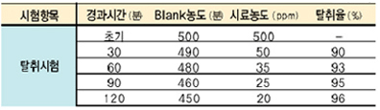
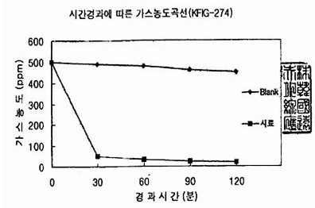
SM블럭-SW (특허 제10-0711159호-제작방법)
탈취효과, 음이온효과
탈취효과
제조과정에 의하여 완성된 호안블록(합성광물 가공)이 시료를 한국원적외선응용평가연구원에 의뢰하여 탈취효과를 측정하였으며, 시험방법은 시료를 넣은 용기와 시료를 넣지 않은 용기의 내부에 암모니아가스 500ppm을 주입하여 탈취율을 검사하는 KFIA-FI-1004 시험규격을 사용하였다.
최초 30분후 탈튀율이 90%로 나타났고, 60분에서는 탈취율이 90%, 90분에서는 탈취율95%, 120분에서는 탈취율96%로 나타 점차적으로 탈취율(%)이 높아지면서 약 2시간이 지난 후에는 암모니아가스의 대부분이 흡착 제거되어 탈취율이 매우 높은 것으로 나타났다.
음이온효과
제조과정에 의하여 완성된 호안블록(합성광물 가공)의 시료를 한국원적외선응용평가연구원에 의뢰하여 실내온도 27'c, 습도49%, 대기중 음이온 수 108/cc의 조건으로 음이온 방출령을 측정하였으며, 측정대상물에서 방출되는 음이온을 측정하여 단위체적 당 이온수로 표시하는 KFIA-FI-1042시험규격을 사용하였다. 그 결과는 표2에 나타난 바와 같이 음이온수가 760/cc로 나타나 대기중 음이온 수 108/cc보다는 약 7배에 가까운 음이온을 방출하는 것으로 나타났다.

Slide 13
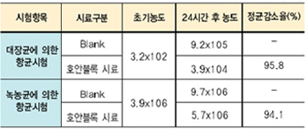
SM블럭-SW (특허 제10-0711159호-제작방법)
원적외선 방사에너지, 살균효과
원적외선 방사에너지의 측정시험
제조과정에 의하여 완성된 호안블록(합성광물 가공)의 시료를 한국원적외선응용평가연구원에 의뢰하여 실내온도 37'c의 조건에서 원적외선 방사에너지를 측정하였으며 그 결과는 원적외선 방사율(5~20㎛)은 90.2%이고, 방사에너지(W/m² · ㎛, 37'c)는 3.48 X 10²로 나타나 원적외선의 방사율이 높고 방사에너지의 양이 큰 것으로 나타났다.
살균 효과
제조과정에 의하여 완성된 호안블록(합성광물 가공)의 시료를 한국원적외선응용평가연구원에 의뢰하여 항균효과를 측정하였으며, 시험 방법은 용기 내부에 18시간 배양한 대장균과 본 발명에 의하여 제조된 호안블록의 시료를 함께 투입하고, 다른 용기에는 대장균만 투입하여 24시간 후 대조시료와 시험시료의 균수를 비교하여 대장균의 감소율을 측정하였다. 또한 선술한 방법으로 18시간 배양한 녹농균의 감소율을 함께 측정하였다.
그 결과 정균 감소율(%) 시험결과에 나타난 바와 같이 24시간 후 정균의 농도를 측정하였더니 시료가 투입된 대장균 배양용기에서는 정균 감소율이 95.8%로 나타났고, 시료가 투입된 농농균이 배양용기에서는 정균감소율이 94.1%로 나타나 호안블록 시료의 살균 및 항균효율이 매우 높은 것으로 측정되었으며, 시료가 투입되지 않은 용기에는 정균의 수가 오히려 증가되는 것으로 나타났다.

Slide 14
4
공법비교
CHAPTER

Slide 15
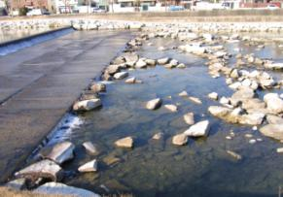
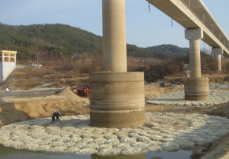
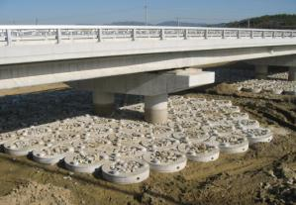
공법비교
구분
사석공
돌망태공
SM블럭
시공사진
○ 임시 및 응급공사에 좋다.
○ 수중투하시 시공효율 이 낮고 시공
결과 확인이 어렵다.
○ 상호연결성이 없다.
○ 타원형에 가까운 형상으로 홍수시
전도 유실 될 염려가 있으며 전도 된
사석이 하류 교량의 교각에 부디쳐
제2의 하자 요인을 발생시킬 우려가
있다.
○ 수중공사 가능
○ 임시 및 응급공사에 좋다.
○ 수중투하는 가능하나 시공품질
확인이 어렵다.
○ 철망의 부식으로 수명이 짧다.
○ 홍수 발생시 세굴에 의한 변위로 유실
발생이 우려되며 유실된 돌망태가
하류측에쌓이면서 제 2의국부세굴이
진행될 우려가 있다.
○ 수중공사 가능
○ 원형으로 지배공간이 넓어 시공이
빠르고 ㎡당 경제성이 높다.
○ 하부돌기 부분과 몸통부분이 기초
바닥에 박히고 블록간 연결고리로
매트화 되며, 공극에 사석채움)으로
구조적 안전성이 높다.
○ 상.하부 돌기가 록킹되어 블록의
적층이 가능하며,전도 유실 되지 않음
○ 블럭 내, 외부로 통수공이 3개가 있어
통수역할과 어도 역할을 병행한다.
○ 수중공사 가능
시공성
및
안정성
유지관리
일시적인 세굴방지 효과는 있으나 수년
내 전도 유실 될 염려가 있음
돌망태에 부유물이 걸리고 수년내에
망태의 부식으로 전도 유실 될 염려가 있음
주변환경 변화시 포설면적 조정과 적층
시공이 가능하고 전도유실 되지 않음
고가
저가
중저가
경제성

Slide 16
5
조달등록현황
CHAPTER

Slide 17
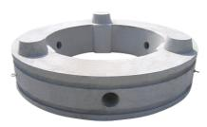
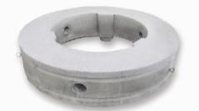
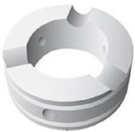


조달등록현황
2011년 기준
SM-세굴방지블록(A형)
SM-세굴방지블록(SW형)
SM-세굴방지블록
(하천밑다짐용) 2톤
1 TON : 130,000원/개당
2 TON : 223,800원/개당
1 TON : 140,000원/개당
2 TON : 238,000원/개당
2 TON : 209,800원/개당
SM-세굴방지블록
(수로용) 2톤
내진식생 옹벽블럭
81,000원/개당
2 TON : 209,800원/개당

Slide 18
6
시공사진 및 납품실적
CHAPTER

Slide 19
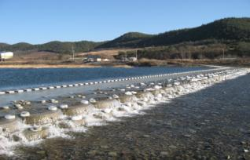

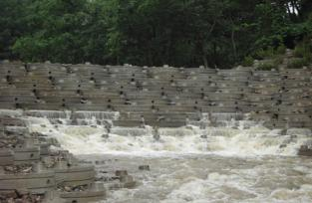
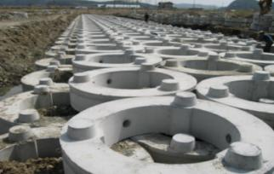
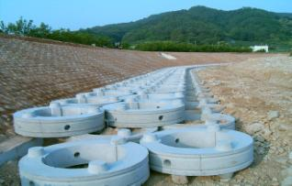
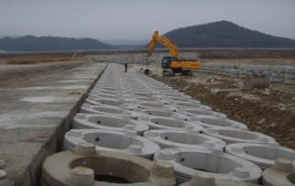
시공사진 및 납품실적
시공사진
잠 수 교
교량 교각
사 방 댐
저 류 조
밑 다 짐
낙 차 보

Slide 20
시공사진 및 납품실적
납품실적(SM-A형)
1 | 웅곡천 재해위험지구 정비사업 외 7건 | SM/2톤 | 3200
2 | 비산지구 교량개체공사 2차분 외 1 건 | SM/2톤 | 749
3 | 태화지구수해상습지개선사업3차 외 1건 | SM/2톤 | 283
4 | 계남재해위험지구정비사업 외 5건 | SM/2톤 | 2382
5 | 대서지구 수해상습지 개선사업 외 4건 | SM/2톤 | 789
6 | 구길제개수공사 외 4건 | SM/2톤 | 2522
7 | 감천석례지구 외 1건 | SM/2톤 | 310
8 | 사방댐설치사업(옥성옥관) | SM/1톤 | 580
9 | 유천교 관로보호공 | SM/2톤 | 254
10 | 성북교낙차보 | SM/2톤 | 320
11 | 함창제 하갈 2배수문 보강공사 외 5건 | SM/1톤 | 519
12 | 대가천 생태하천정화사업 외 1건 | SM/2톤 | 490
13 | 신기소하천공사 외 1건 | SM/2톤 | 550
14 | 신녕지구 수해상습지개선사업 외 13건 | SM/2톤 | 2764
15 | 동명면 송산리 사방댐 | SM/1톤 | 1182
16 | 기계천하도준설사업 외 2건 | SM/2톤 | 394
17 | 진창보 하상보호공 설치사업 외 4건 | SM/2톤 | 1446
18 | 대구도시철도 2,3공구 현장 | SM/2톤 | 5100
19 | 기타(60건) | SM/2톤 | 2500

Slide 21
7
수리모형시험 검토 및 결과
CHAPTER

Slide 22
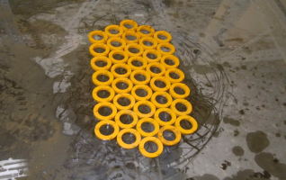
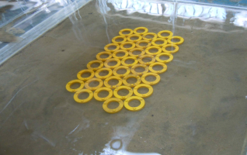
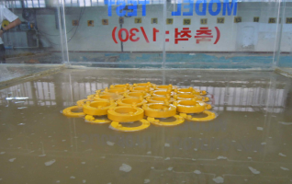
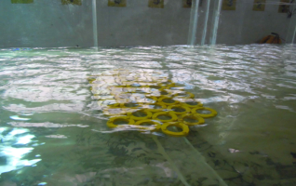
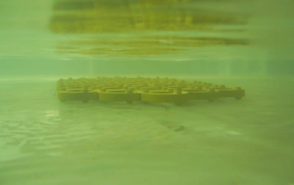
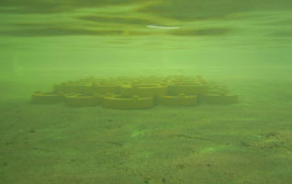
수리모형시험 검토 및 결과
수리모형시험 검토(2-1)
아크릴위에 블럭설치
모래위에 블럭설치
모래 위 2단으로 블록을 설치
아크릴위에 밀림방지 실험
모래위에 밀림방지 실험
모래 위 2단 블록에서 밀림방지 실험

Slide 23
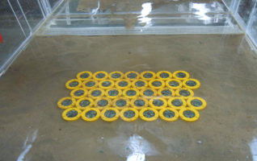
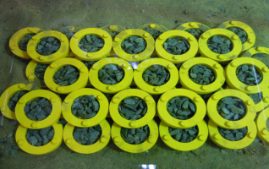
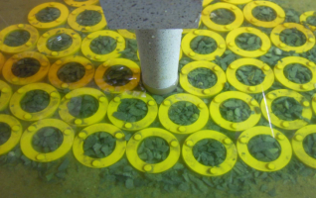
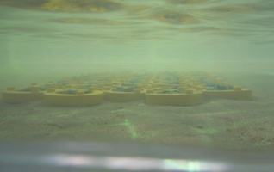
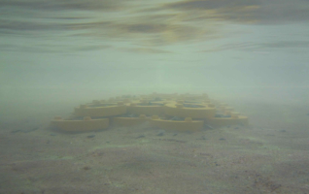
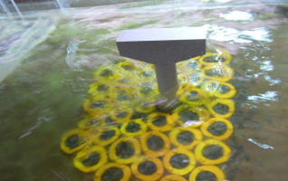
수리모형시험 검토 및 결과
수리모형시험 검토(2-2)
블럭원형 속채움상태
2층블럭원형 속채움상태
교각주변에 속채움 블럭
블럭원형 속채움상태 밀림방지 실험
2층블럭원형 속채움상태 밀림방지 실험
교각주변에 속채움 블럭실험

Slide 24
수리모형시험 검토 및 결과
수리모형시험 결과
SM콘크리트 블록(2ton)을 기준으로 유속을 4.5m/s를 주었을때 유수력은 0.47ton이며, 이에 대한 블록의 저항력은 0.90ton으로 나타났다. 그러나 SM콘크리트 블록 자체의 돌기에 의해서 지면에 대한 저항력과 이론적 계산결과로 보면 유속이 6.0m/s가지 견딜 수 있다고 판단된다.
하상보호공으로서 SM콘크리트 블록을 설치했을때 실험결과에 의하여 수리학적으로 상당한 효과를 나타나고 있다. 따라서 실제하천의 수리(유속등)조건에 대한 적용블록은 블록의 한계중량별 (0.5 ton, 1.0 ton, 2.0 ton, 3.0 ton, 4.0 ton)로 대응하여 결정하면 보다 더 나은 안정성을 확보할 수 있다.
그리고 SM콘크리트 블록의 특기할 사항은 돌기부분으로서 실험결과에 의하면 모래나 매끄러운 아크릴판에서도 무게의 중심을 가지고 있어 유속(4.5m/s)에도 견딜 수 있는 것으로 나타났다. 이것은 돌기가 삼각형 구조로서 무게 중심이 블록외부에 분산되어 매끄러운 지면에서도 밀림을 막아주는 기능과 원형블럭속을 잡석으로 설치했을 때 면적 전체가 1개의 mat의 역할도 할 수 있는 특성에 기인하는 것으로 판단된다.
일반하천에 사용되는 사석 및 기존의 블록들은 수중에 설치시 공간형성이 조밀하여 수초의 생육이나 어류의 서식처 제공에 미흡하나, 본 SM블럭은 유수력에 대한 밀림방지와 블록간의 공간에는 시간이 경과함에 따라 자연수초의 생성과 돌기에 의해서 수중폭기현상이 유도되어 어류 및 수생식물의 서식처로 제공되며, 블록의 조작도 용이한 친자연적인 블록으로 판단된다.

Slide 25
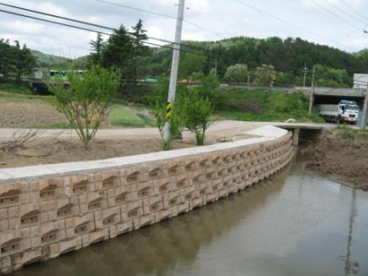
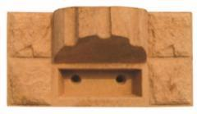
8
내진식생 옹벽블럭 이란
CHAPTER
내진식생 옹벽블럭 : 디자인등록 제 30-0479931호, 디자인등록 제 30-0479931유사1호

Slide 26
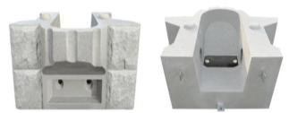

내진식생 옹벽블록이란?
내진식생 옹벽블록
기존 콘크리트 옹벽은 동절기 콘크리트 타설의 어려움이 있었고 곡선처리시 거푸집 단가의 추가 및 별도의 배수처리장치가 필요한 문제점과 기존 석축이 쉽게 유실되는 점, 재료구입의 어려움등의 문제점이 있었다. 그러나 본 내진식생 옹벽블록은 기존의 문제점들을 보완 개선, 조립, 시공, 구조의 향상으로 구조적으로 안정되어 비교적 손쉽게 적층 시공할수 있고 야생수초의 식재가 가능하며, 호안시공시 어소 공간의 자유로운 이동이 가능해 생태환경이 보존되는 친환경적인 내진식생 옹벽블럭입니다.
내진식생 옹벽블록의 특징
- 단순 균일한 공장생산 제품으로 공사기간이 단축되고 공사비가 절감된다.
동절기나 곡선 구역에도 시공이 쉬우며, 별도의 배수처리 장치가 필요없다.
도로 측 시공시 소음을 흡수한다.
호안블록 시공시 어소 공간이 형성되고 지중 생태환경이 보호된다.
수위이상에는 야생 수초등을 식재할 수 있는 친 자연주의 식생블록이다.
공기 유통이 원활해 토양의 유기물이나 미생물 번식이 활발하게 이루어진다.
- 옹벽의 결합돌기와 결합홈의 맞물림에 의하여 시공되므로 견고하고 토압이나 외부환경에 안정적이다.
내진식생 옹벽블록의 적용
- 호안 또는 절성토 비탈면, 수로 비탈면
하천 및 연못 등의 유수의 흐름이 있는 곳
동절기 및 곡선처리 구역

Slide 27
감사합니다

